Slide 1
Муниципальное дошкольное образовательное учреждение « Вязовской детский сад»
Проект по формированию экологической культуры детей в младшей группе на тему:
Автор:
Рашевская Ольга Ивановна,
воспитатель
"Чудеса воды "

Slide 2

Тип проекта: познавательно- исследовательский.
Срок реализации: краткосрочный.
Цель проекта: Ознакомление младших дошкольников со свойствами воды; влияние её на всё живое, а также начальное формирование экологической культуры ребенка.

Slide 3
Задачи:
1.Закрепить знания детей о воде, познакомить с её свойствами; состояниями. Дать представление о влиянии воды на всё живое.
2. Развивать познавательные способности детей в процессе совместной исследовательской деятельности, практических опытов с водой;
3. Поддерживать стремление детей активно вступать в познавательное общение, высказывать своё мнение;
4. Воспитывать бережное отношение к воде.
5. Показать детям, что вода бывает разной (твёрдой, тёплой, холодной).

Slide 4
Этапы проекта:
3. Заключительный этап
1. Организационно-подготовительный
2. Практический

Slide 5
Актуальность
В позитивном отношение детей к природе, окружающему миру.
В формирование у детей основы культуры рационального природопользования.
В расширение знаний и представлений у детей о свойствах и значении воды в жизни живых существ и для здоровья детей.
В бережном отношение к воде.

Slide 6
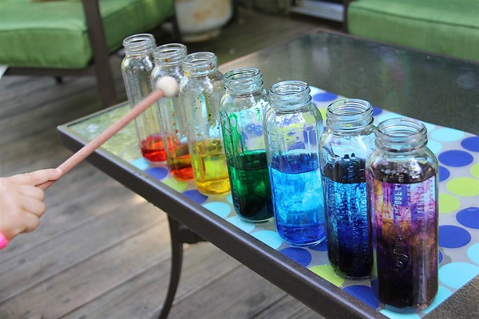
Организационно подготовительный этап
Необходимые материалы:
1. Стакан с водой (теплая, холодная);
2. Стакан со снегом;
3. Гуашь красного цвета;
4. Предварительная подготовка: чтение художественной литературы (стихи, потешки, загадки о воде).

Slide 7
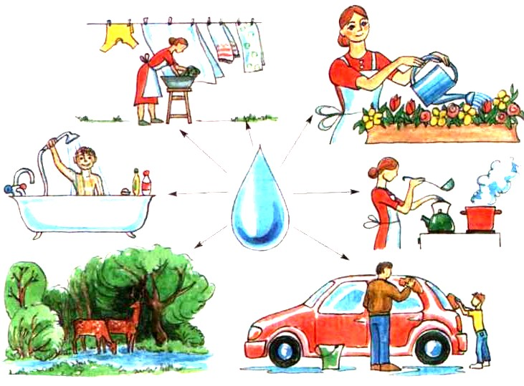
Практический этап:
Откуда берется вода?
Для чего нужна вода?
Цель: выявить познания детей о воде, а также её обитателей.

Slide 8
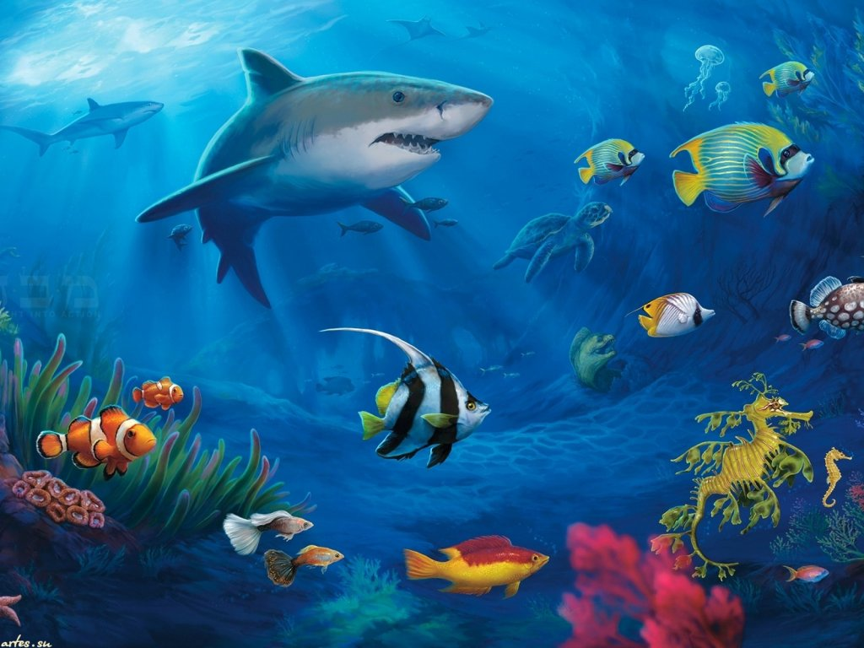
Обитатели подводного мира

Slide 9
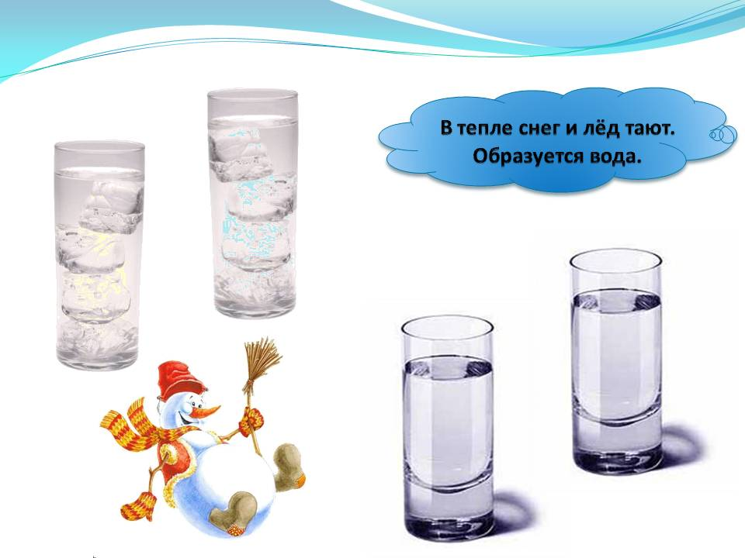

Slide 10
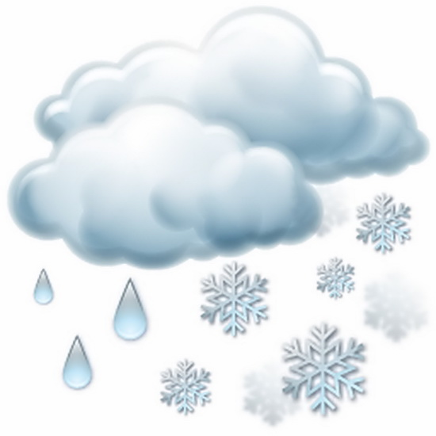
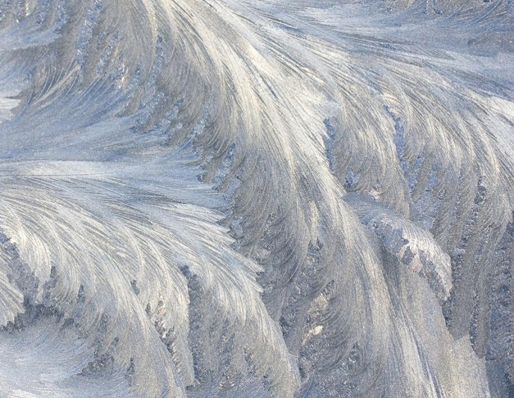
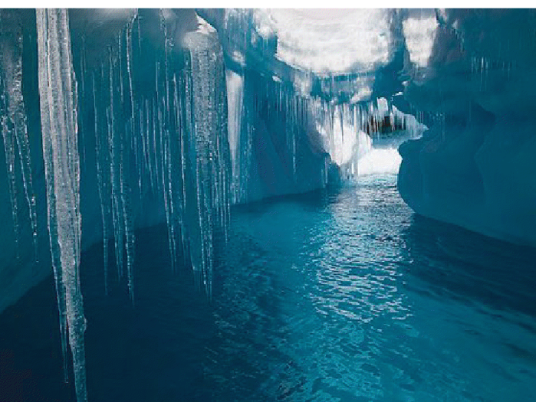
«Облака»
«Морозные узоры»
«Снег»
«Дождь»
«Снегопад»
«Лед»

Slide 11
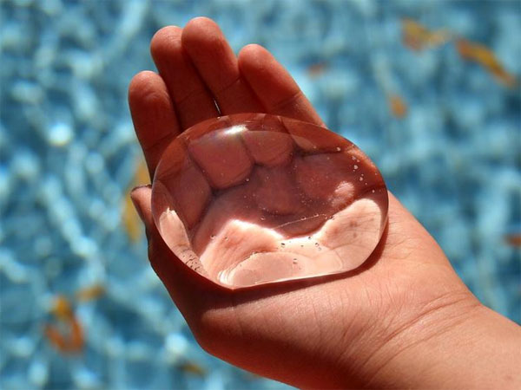
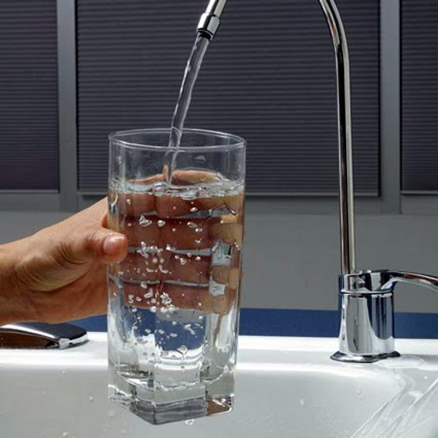
Наблюдение в группе
Опыт №1: “Вода не имеет формы”
Опыт №2: “Вода жидкая, может течь”
Опыт №3: “Вода прозрачная”
Опыт №4: “У воды нет вкуса”
Опыт №5: “У воды нет запаха”

Slide 12
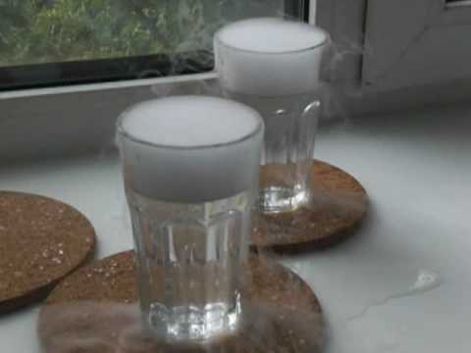

Опыт №6: « Лед – твердая вода»
Опыт №7. «Пар – это тоже вода».
Опыт 8. «Вода бывает теплой, холодной, горячей».

Slide 13
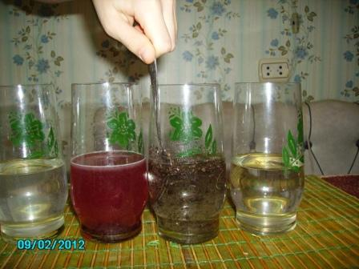
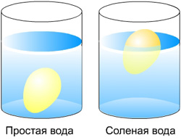
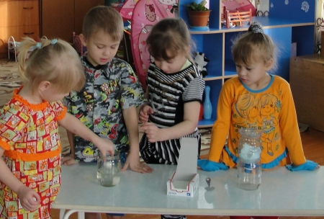
Опыт 9. «В воде некоторые вещества растворяются, некоторые не растворяются».
Опыт №10. «Тонет – не тонет».

Slide 14
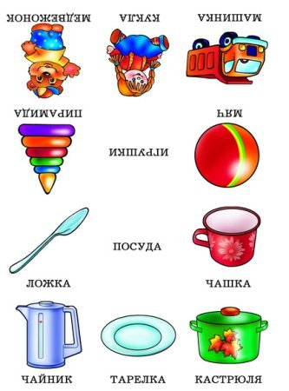
Дидактическая игра: «Узнай по описанию»
Цель: продолжать учить составлять описательные рассказы, узнавать предмет по описанию
Материал: изображения предметов.
Ход игры: у каждого из детей по 2-3 картинки. Воспитатель описывает какой-нибудь предмет. Дети должны угадать, о каком изображении идет речь, и показывать его.

Slide 15
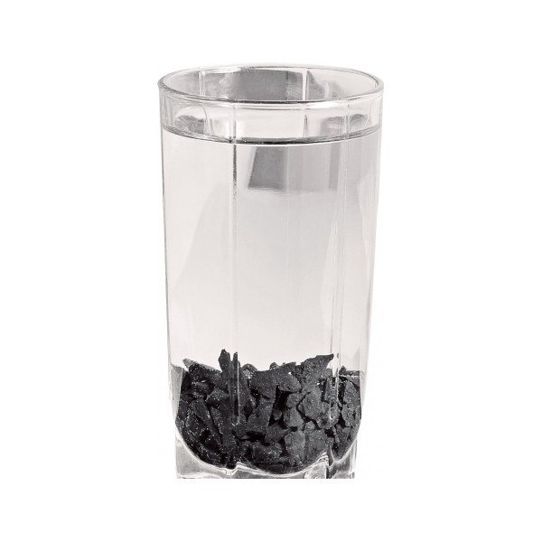
Эксперимент №1 по рассказу Л.Н. Толстого «Хотела галка пить».
Оборудование: камешки, поднос, вода, широкий стеклянный сосуд, салфетка.
Налить воды в сосуд на 1/3. Опускать камешки в воду и наблюдать, поднимется ли уровень воды в стакане.
Вывод: если в стакан с водой опускать камешки, то уровень воды поднимается. Значит, вода обтекает камешки, а не проникает внутрь их.

Slide 16

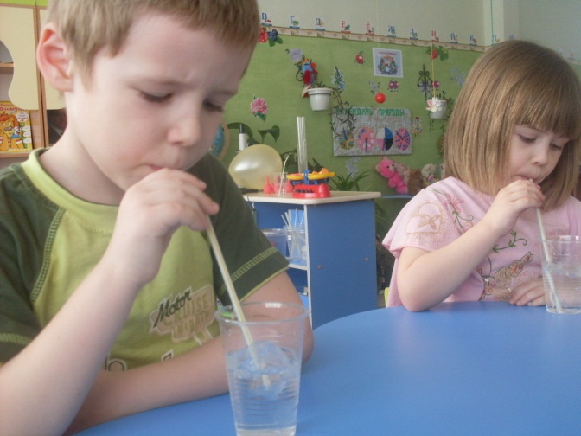
Эксперимент №2 «Буря в стакане».

Slide 17
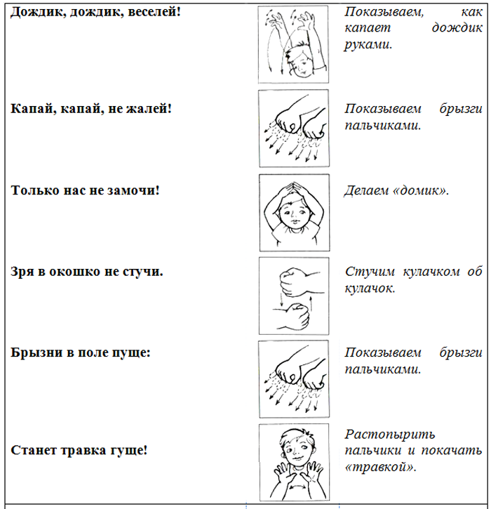
Пальчиковая игра:

Slide 18
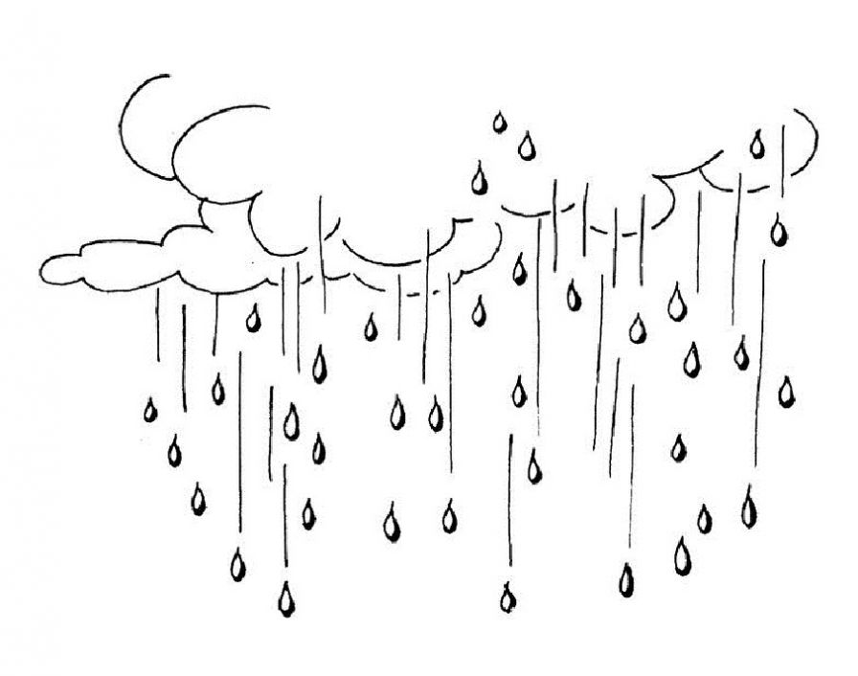
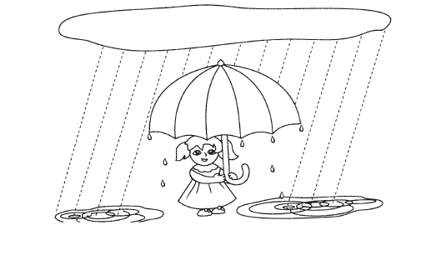
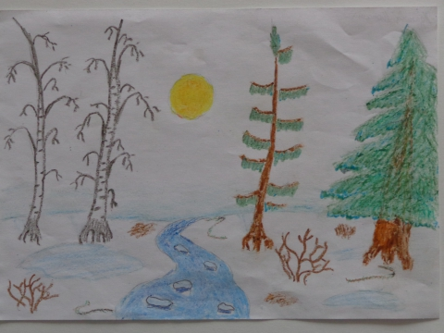
3. Заключительный этап:
Подведение итогов
Рисование «Дождик»
Оформление стенд - газеты «Волшебница - вода».

Slide 19
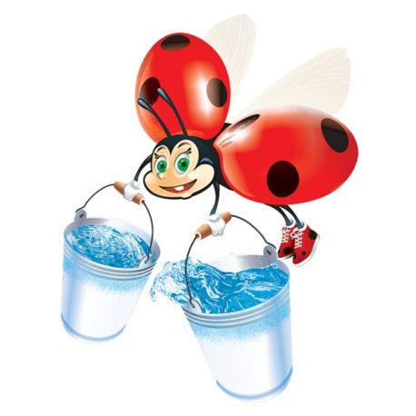
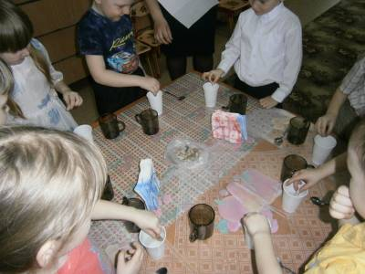
Вывод
Детское экспериментирование является хорошим средством интеллектуального развития дошкольников.
Детское экспериментирование оказывает положительное влияние на эмоциональную сферу ребенка, на развитие творческих способностей, на закрепление здоровья за счет повышения общего уровня двигательной активности.

Slide 20
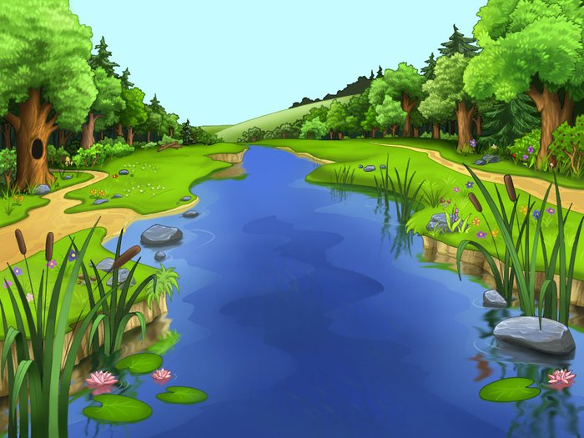
Спасибо за внимание!!!

